Slide 1
CATLAS-Backend
2016010873 박정욱

Slide 2
목차
프레임워크
HTTP 구조
사용자 인증
SessionAuthentication
JWT
RSA

Slide 3


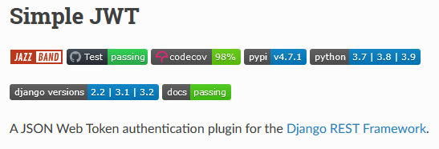
프레임워크

Slide 4



HTTP 구조
TLS(SSL)
Request
Client
Server
Response

Slide 5
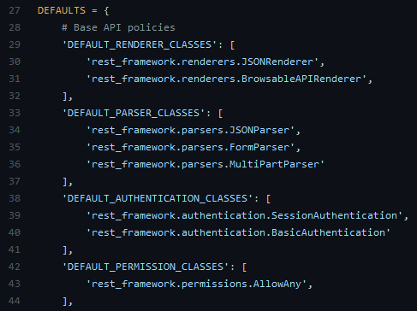
사용자 인증
BasicAuthentication
HTTP의 인증 방법 중 하나
RFC 7617
보안 미적용
SessionAuthentication
Session / Cookie
RFC 6265
추가적인 저장공간을 필요로 함

Slide 6

SessionAuthentication
Client
Request +
Server
Session
Response
Process

Slide 7
JWT
JSON Web Token
RFC 7519
aaaaaa.bbbbbb.cccccc
Header
Payload
Signature

Slide 8
JWT
Header : 아래 정보의 base64 인코딩 값
typ – 토큰의 타입
alg – 해당 토큰을 sign하는 알고리즘(HMAC/RSA 등)
Payload : 아래 정보의 base64 인코딩 값
registered/public/private
발급자/대상자 정보, 만료 시간, 식별자, 추가 정보 등
Signature
Header와 Payload를 합친 후 정해진 알고리즘으로 sign
이 값이 base64 인코딩 값

Slide 9
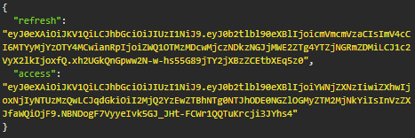
JWT

Slide 10
RSA
PCKS(공개 키 암호 표준)의 일종
RFC 3447
클라이언트단에서 노출되어도 안전하도록!

Slide 11
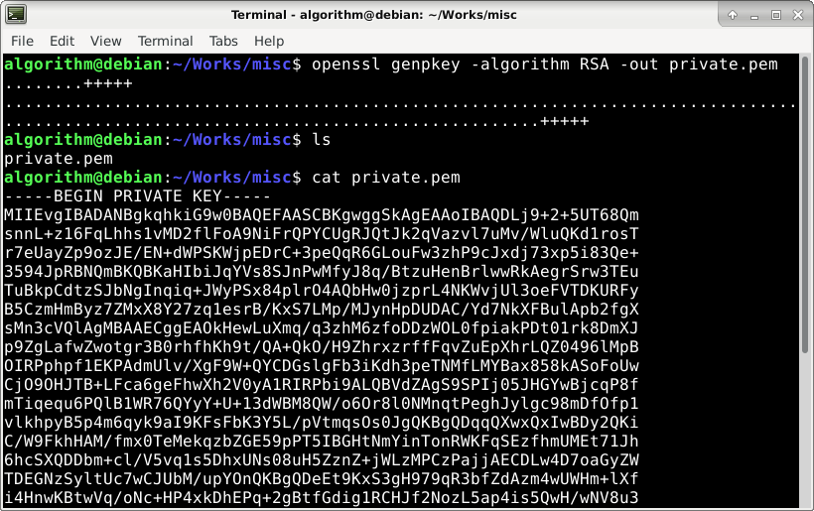
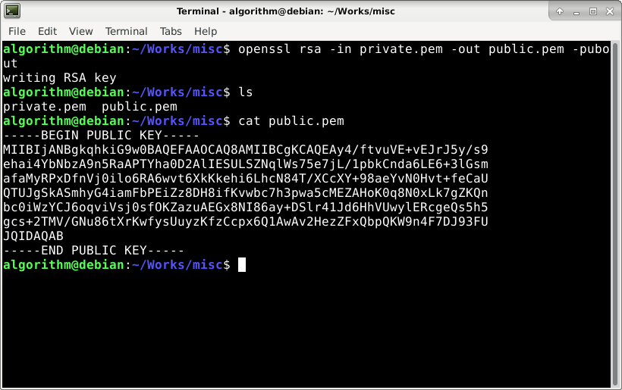
RSA

Slide 12
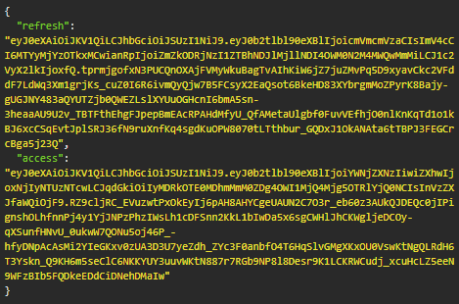
JWT in RSA-256

Slide 13
HTTP 구조
Request
Client
Server
Response
추가적으로 이 곳을 암호화!
서비스 제공자가 신경쓸 수 있음!

Slide 14
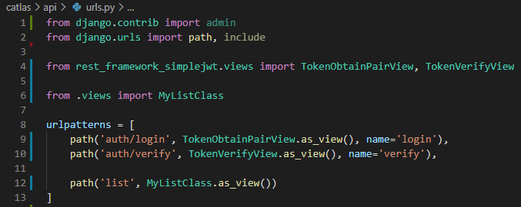
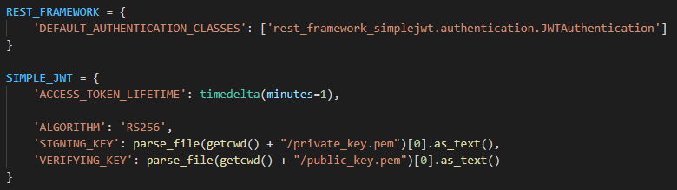
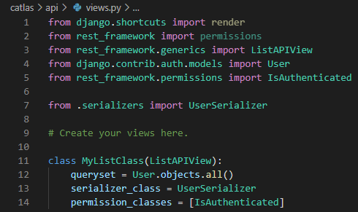
예시

Slide 15
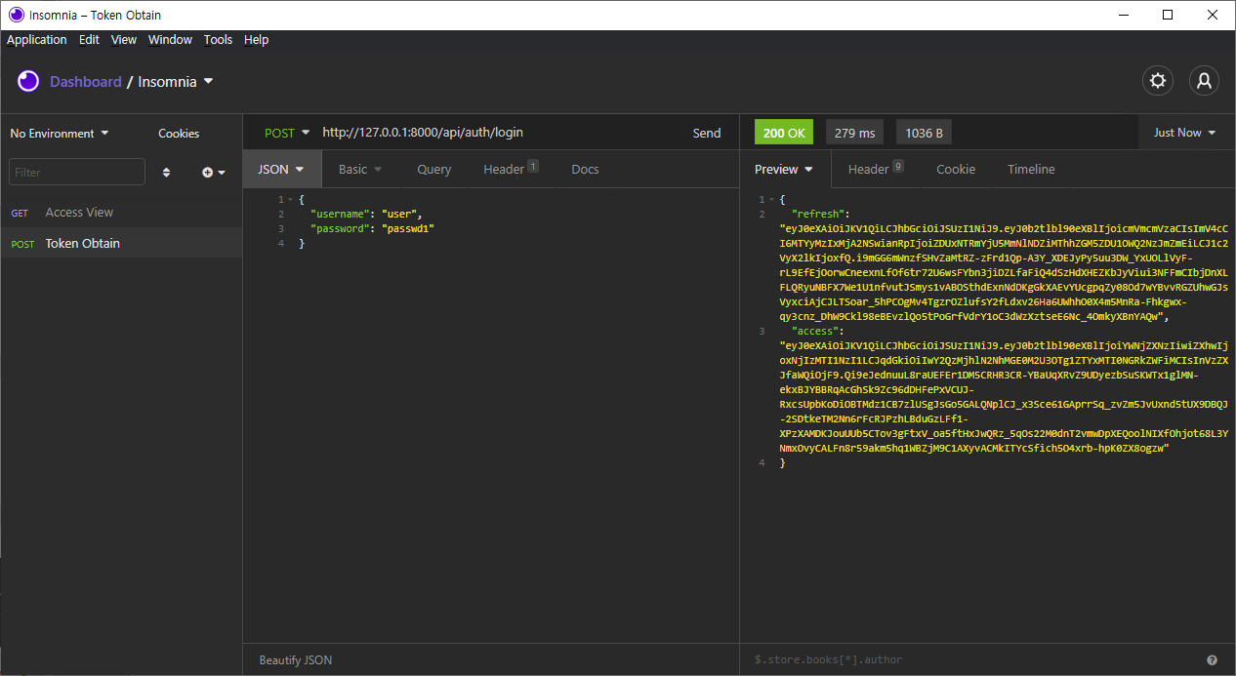
예시

Slide 16
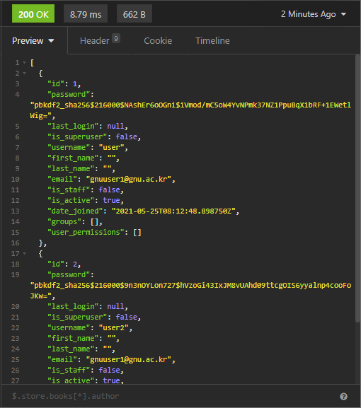
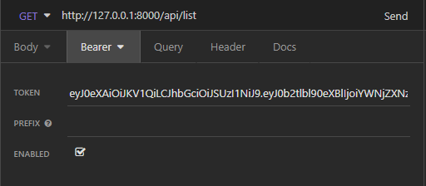
예시

Slide 17
이후 계획
서비스 완성 후 Dockerize
SLAM 및 ORB-SLAM 관련 논문 확인
ORB-SLAM 빌드 및 예제 확인

